Slide 1
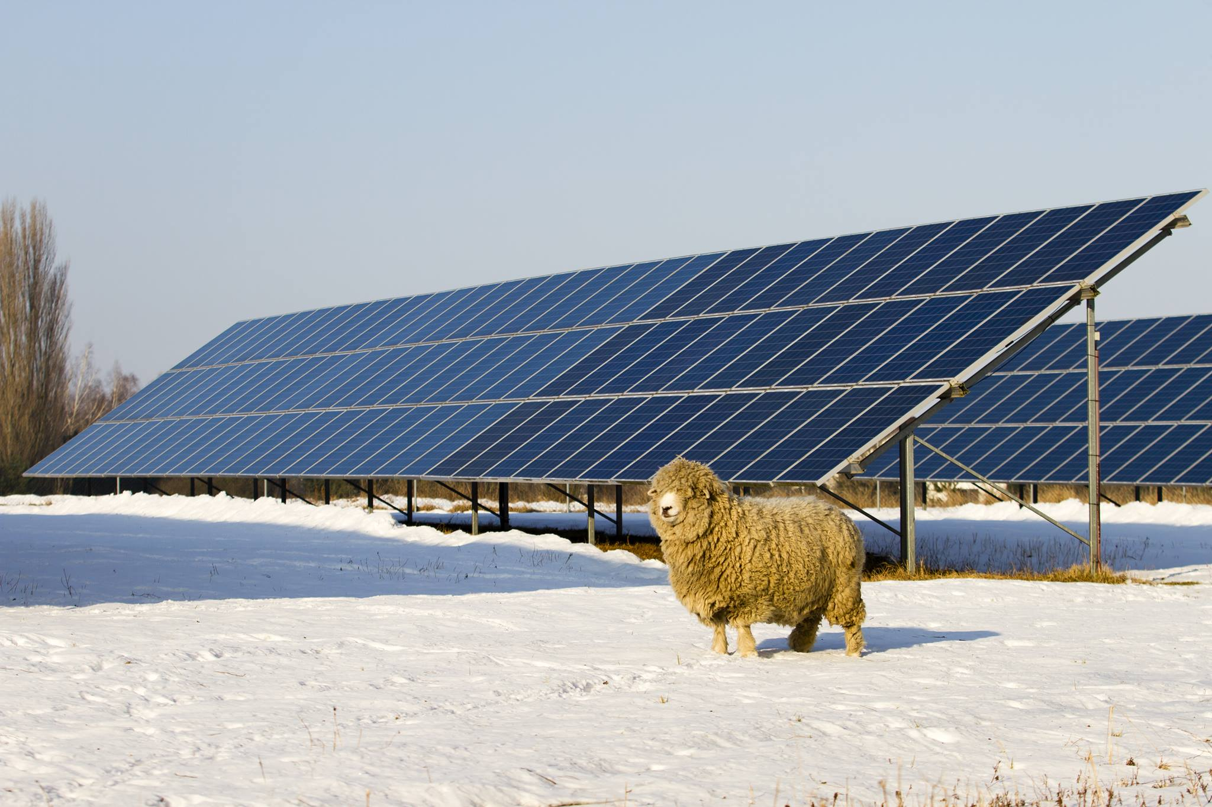
Lääne-Harju Energiaseminar 05.05.2020
Andres Meesak
Eesti Päikeseelektri Assotsiatsioon

Slide 2
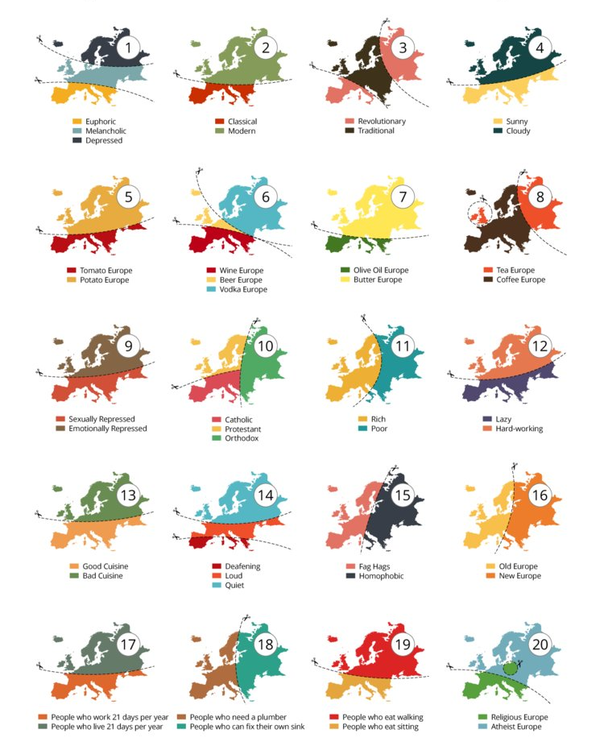
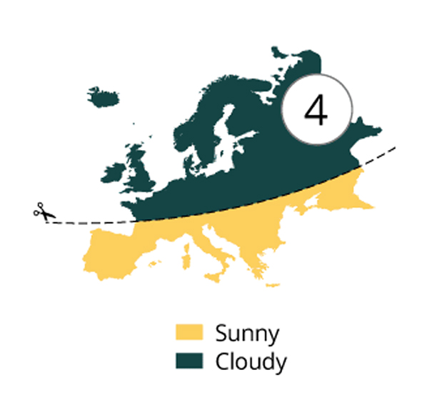

20 WAYS TO BREAK EUROPE
by
Yanko Tsvetkov
Atlas of Prejudice

Slide 3
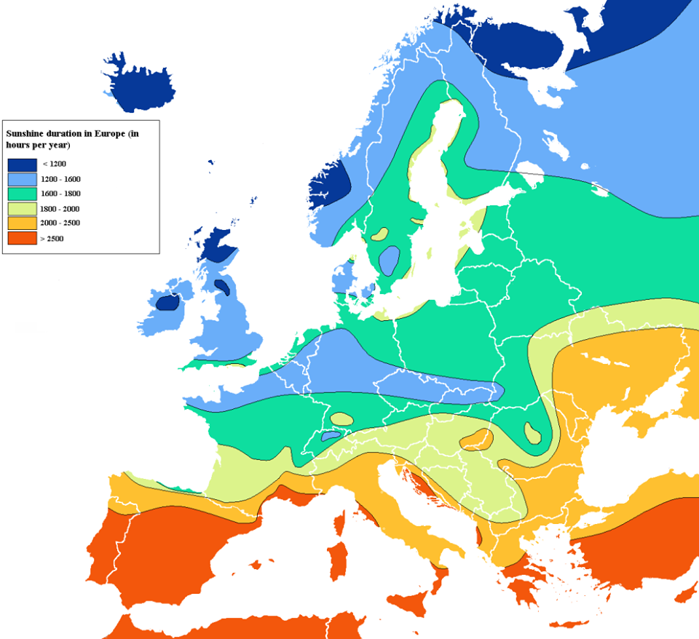
Kui palju on Eestis päikest?

Slide 4
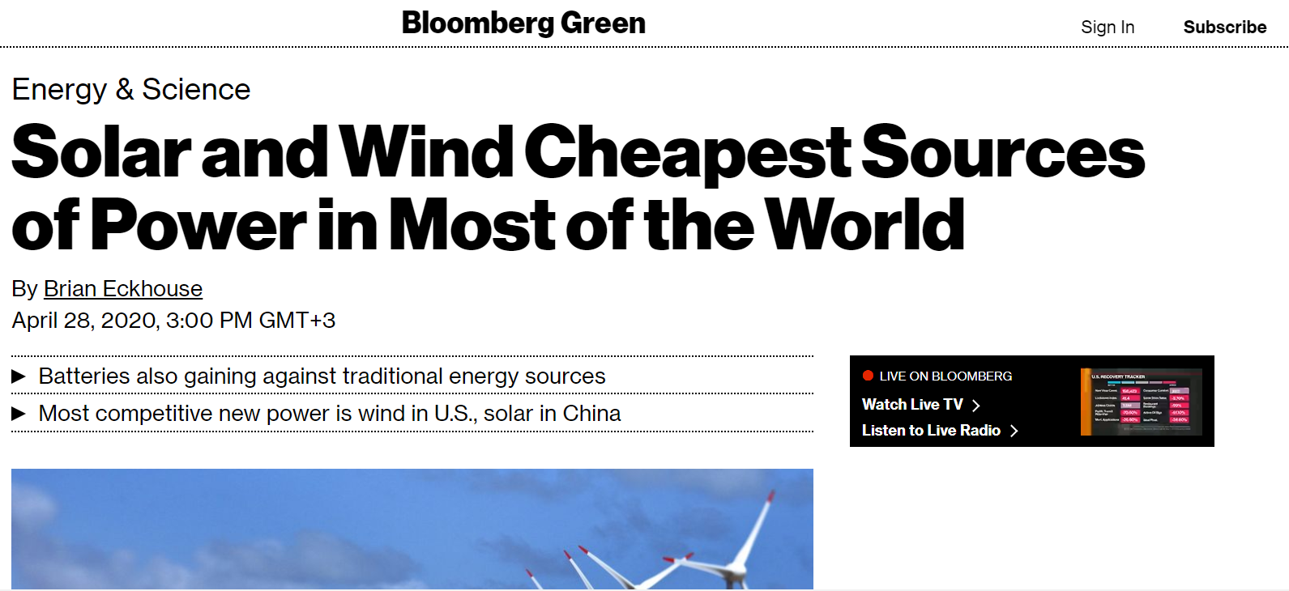

Slide 5
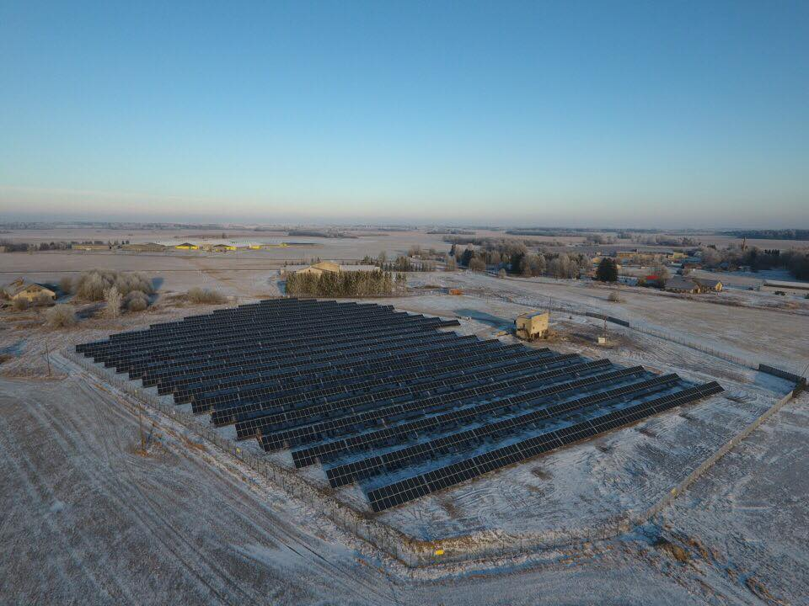
Päikeseenergeetika Eestis 2020

Slide 6

Päikeseenergeetika Eestis 2019…25
Installeeritud koguvõimsus 2019 ca. 110MW
Paigaldatud 2018 ca. 90MW
Kokku tootjaid >2000
Suurimad jaamad 1MW (Kärdla, Kareda, COOP)
Rajamisel 40…50MW võimsusega jaamad
Kuni 2018 aasta keskmine juurdekasv 48%
Globaalselt keskmine juurdekasv 33%
2018 juurdekasv ligi 600%
+600%
Keskmine +48%/a
Päikeseelektrijaamade kogutoodang:
2018 ca. 18 GWh = 0,2% Eesti kogutarbimisest (8,38 TWh)
2019 ca. 100GWh = 1,3% Eesti kogutarbimisest
2020 ca. 250MW ja 250GWh = 3% Eesti tarbimisest
2025 ca. 450MW ja 450GWh = 5,4% Eesti tarbimisest
Päikeseelektrijaamde koguvõimsus
2019 110 MW = 3,7% Eesti elektrijaamade koguvõimsusest (2 947MW)
2018 erasektori investeering >70M€
2019-20 eeldatav investeering >150M€

Slide 7
Päikeseenergia 2050 perspektiivis
Paigaldatud tootmisvõimsus ja osakaal tarbimisest:
2020 ca. 250MW; tarbimisest ca. 3%
2030 ca. 900MW; tarbimisest ca. 8…9%?
2050 ca. 3 300 MW; tarbimisest 27...30%

Slide 8
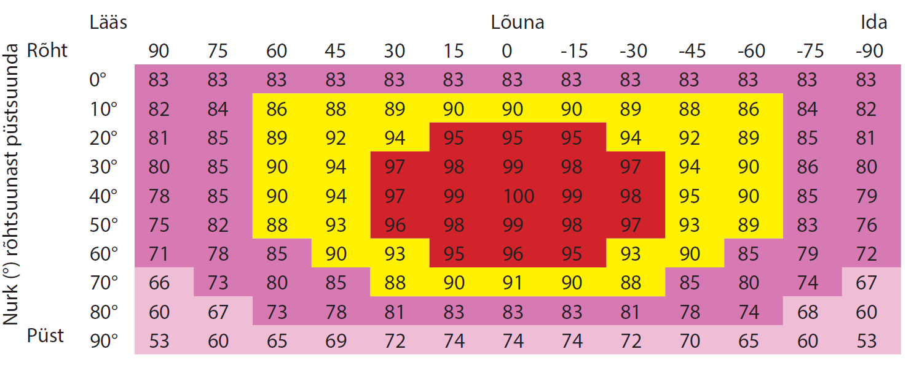
Optimaalne paigaldusnurk Eestis

Slide 9

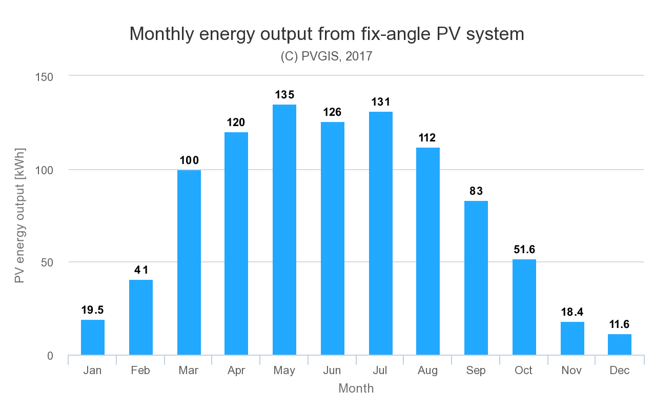
Mõned faktid
Eesti laiuskraadil:
1 kW (~ 5…6m²) võimsusega optimaalselt paigaldatud PV-jaam toodab aastas 900 ... 1000 kWh energiat
85% sellest langeb vahemikus aprillist oktoobrini

Slide 10
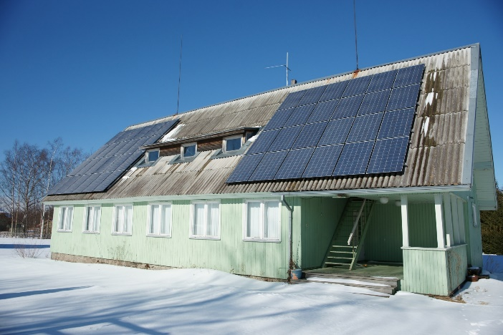
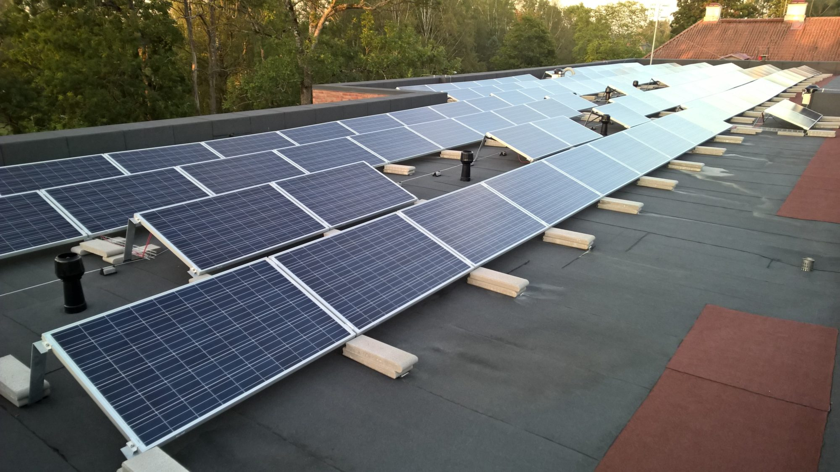
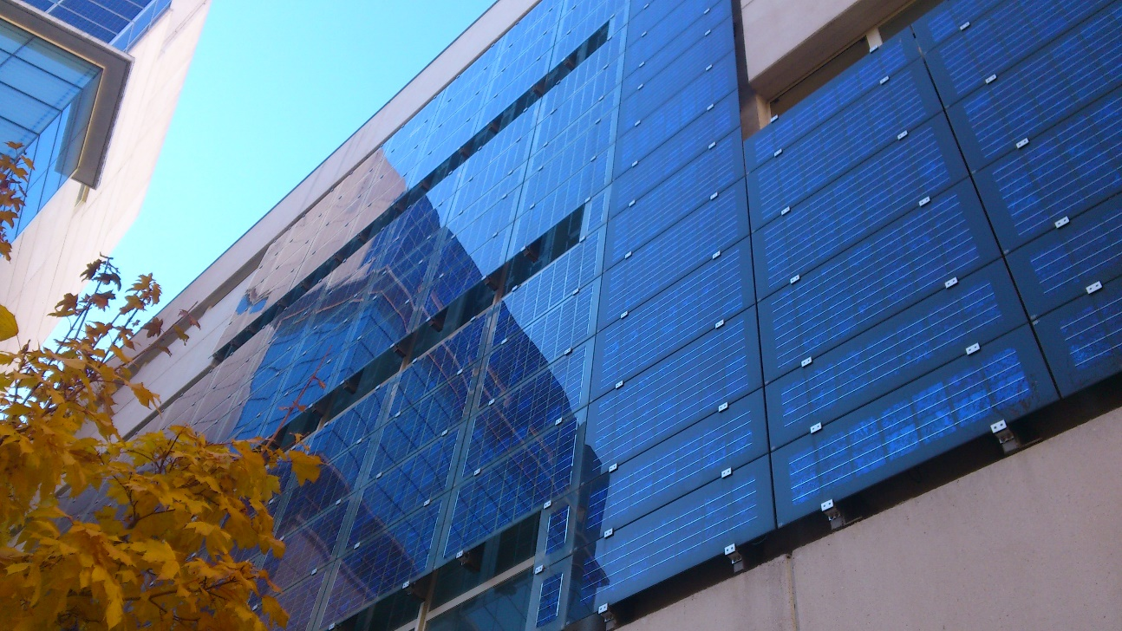
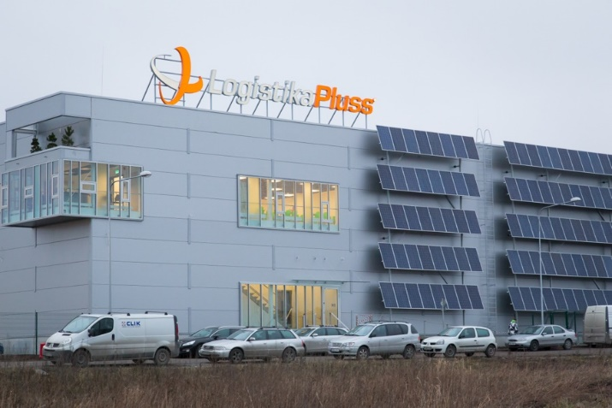
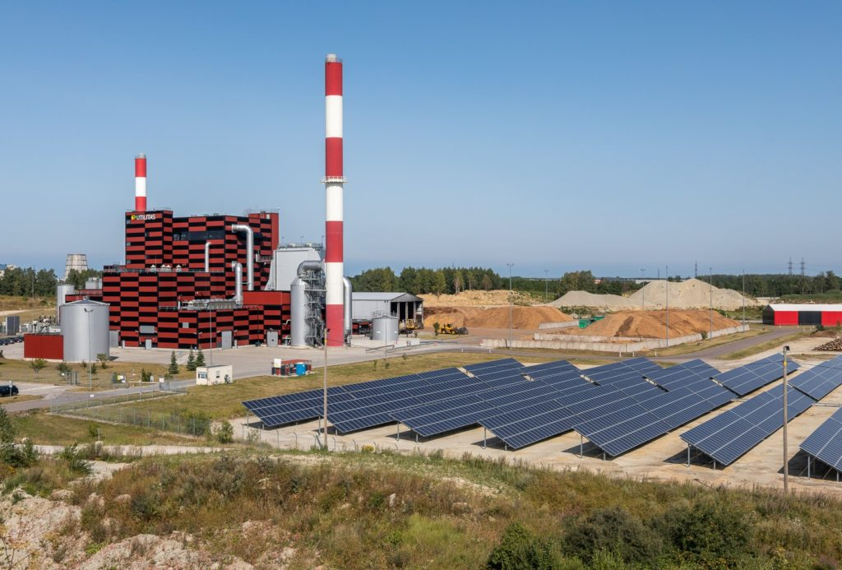
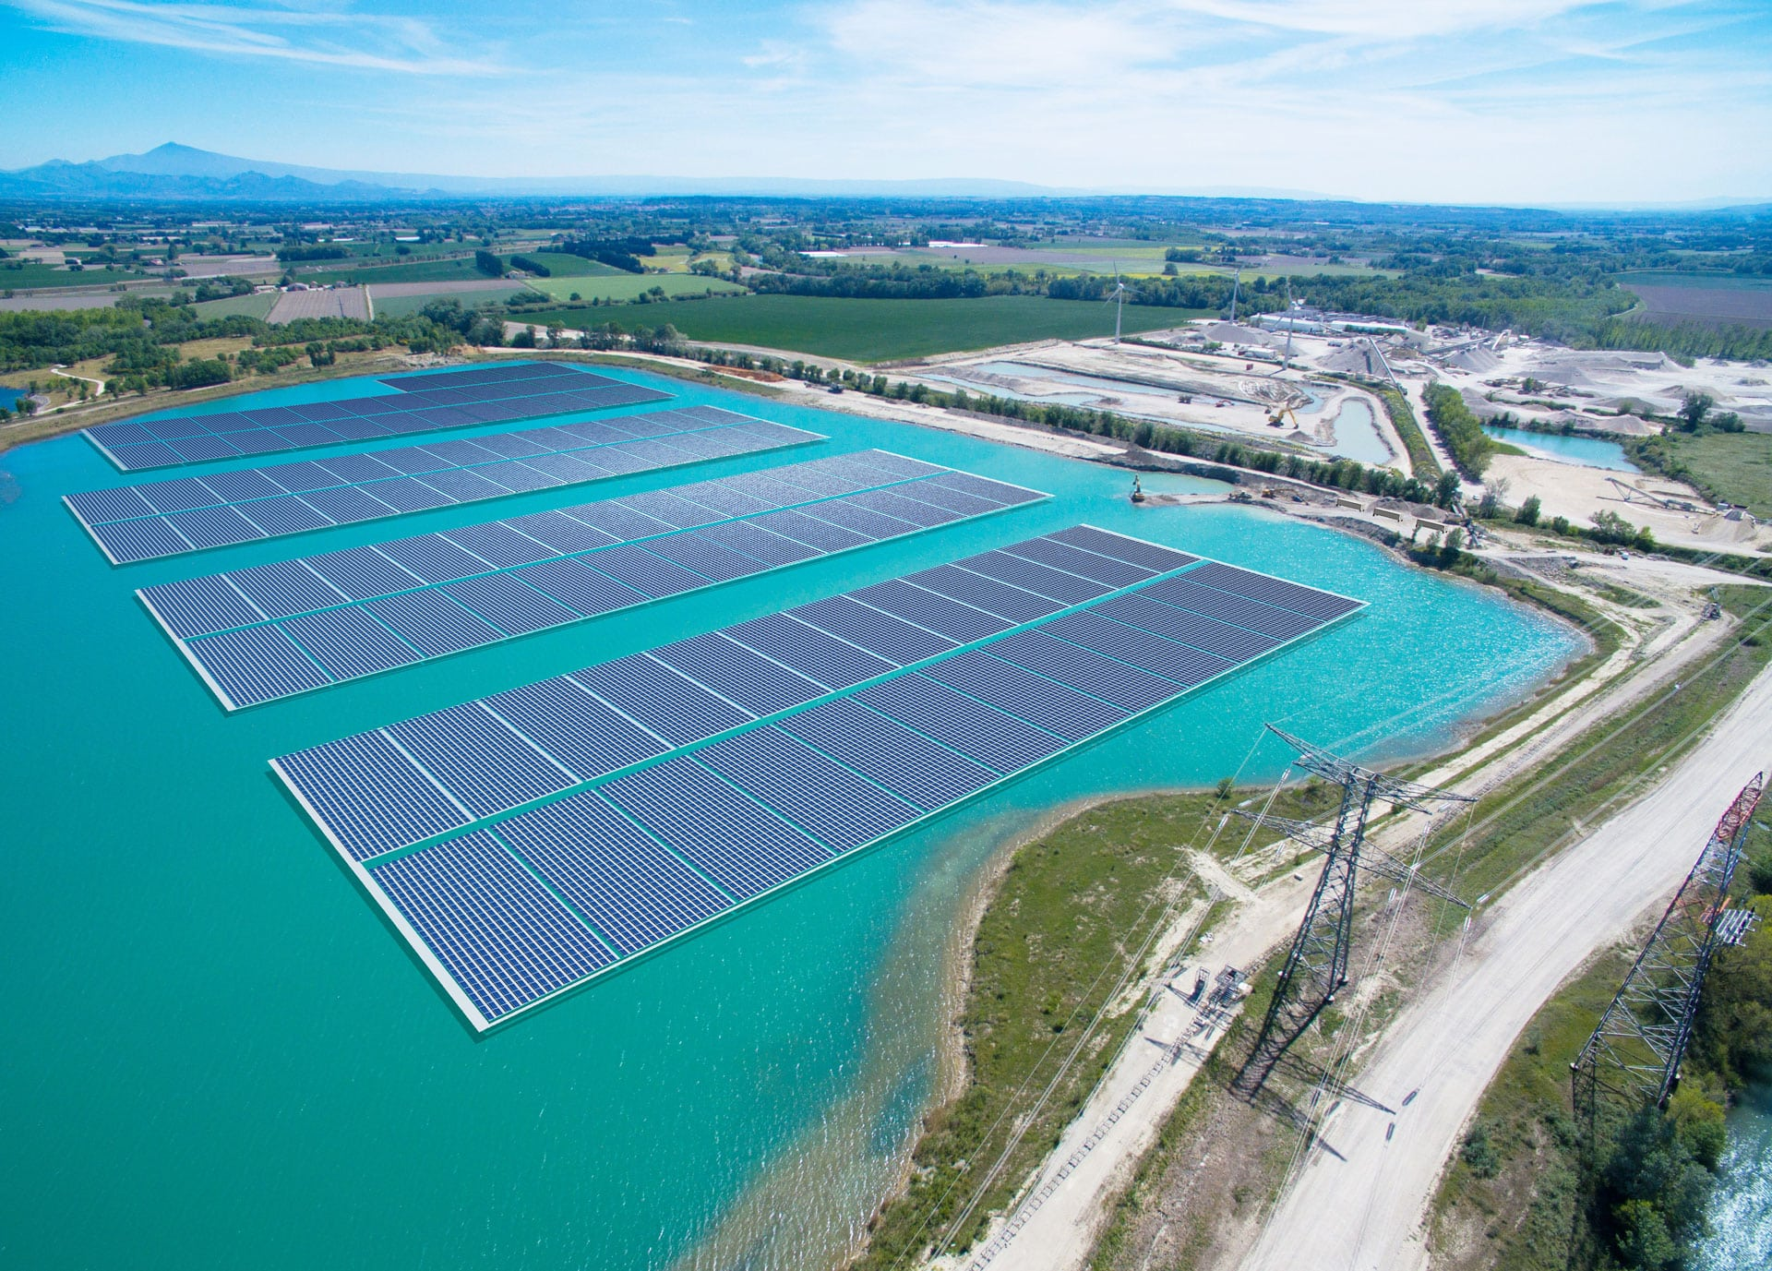
Kuhu saab päikeseelektrijaama rajada?
VIILKATUSELE
LAMEKATUSELE
INTEGREERITUD
FASSAADILE
MAAPINNALE
VEEKOGULE

Slide 11
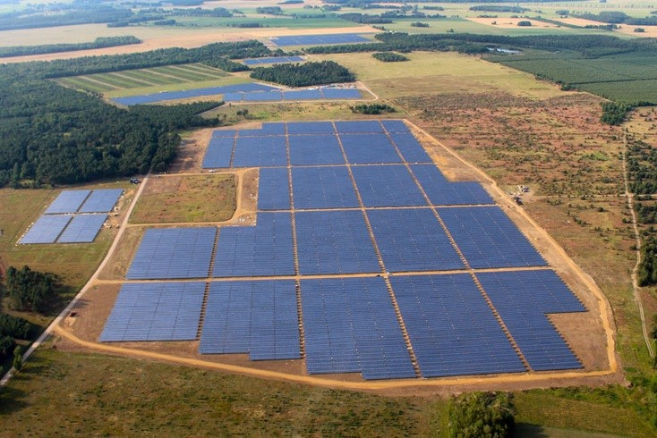
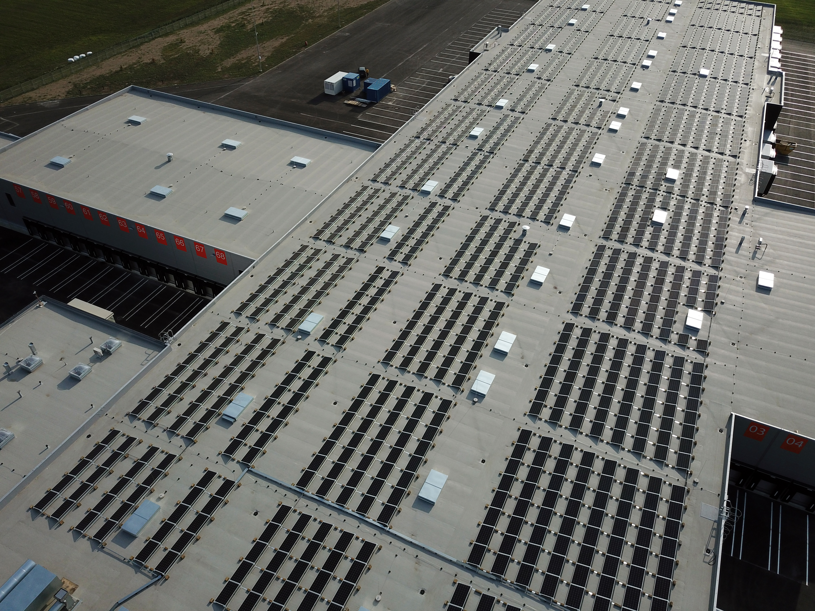
Päikeseelektrijaamade jagunemine sektorite kaupa Euroopas

Slide 12
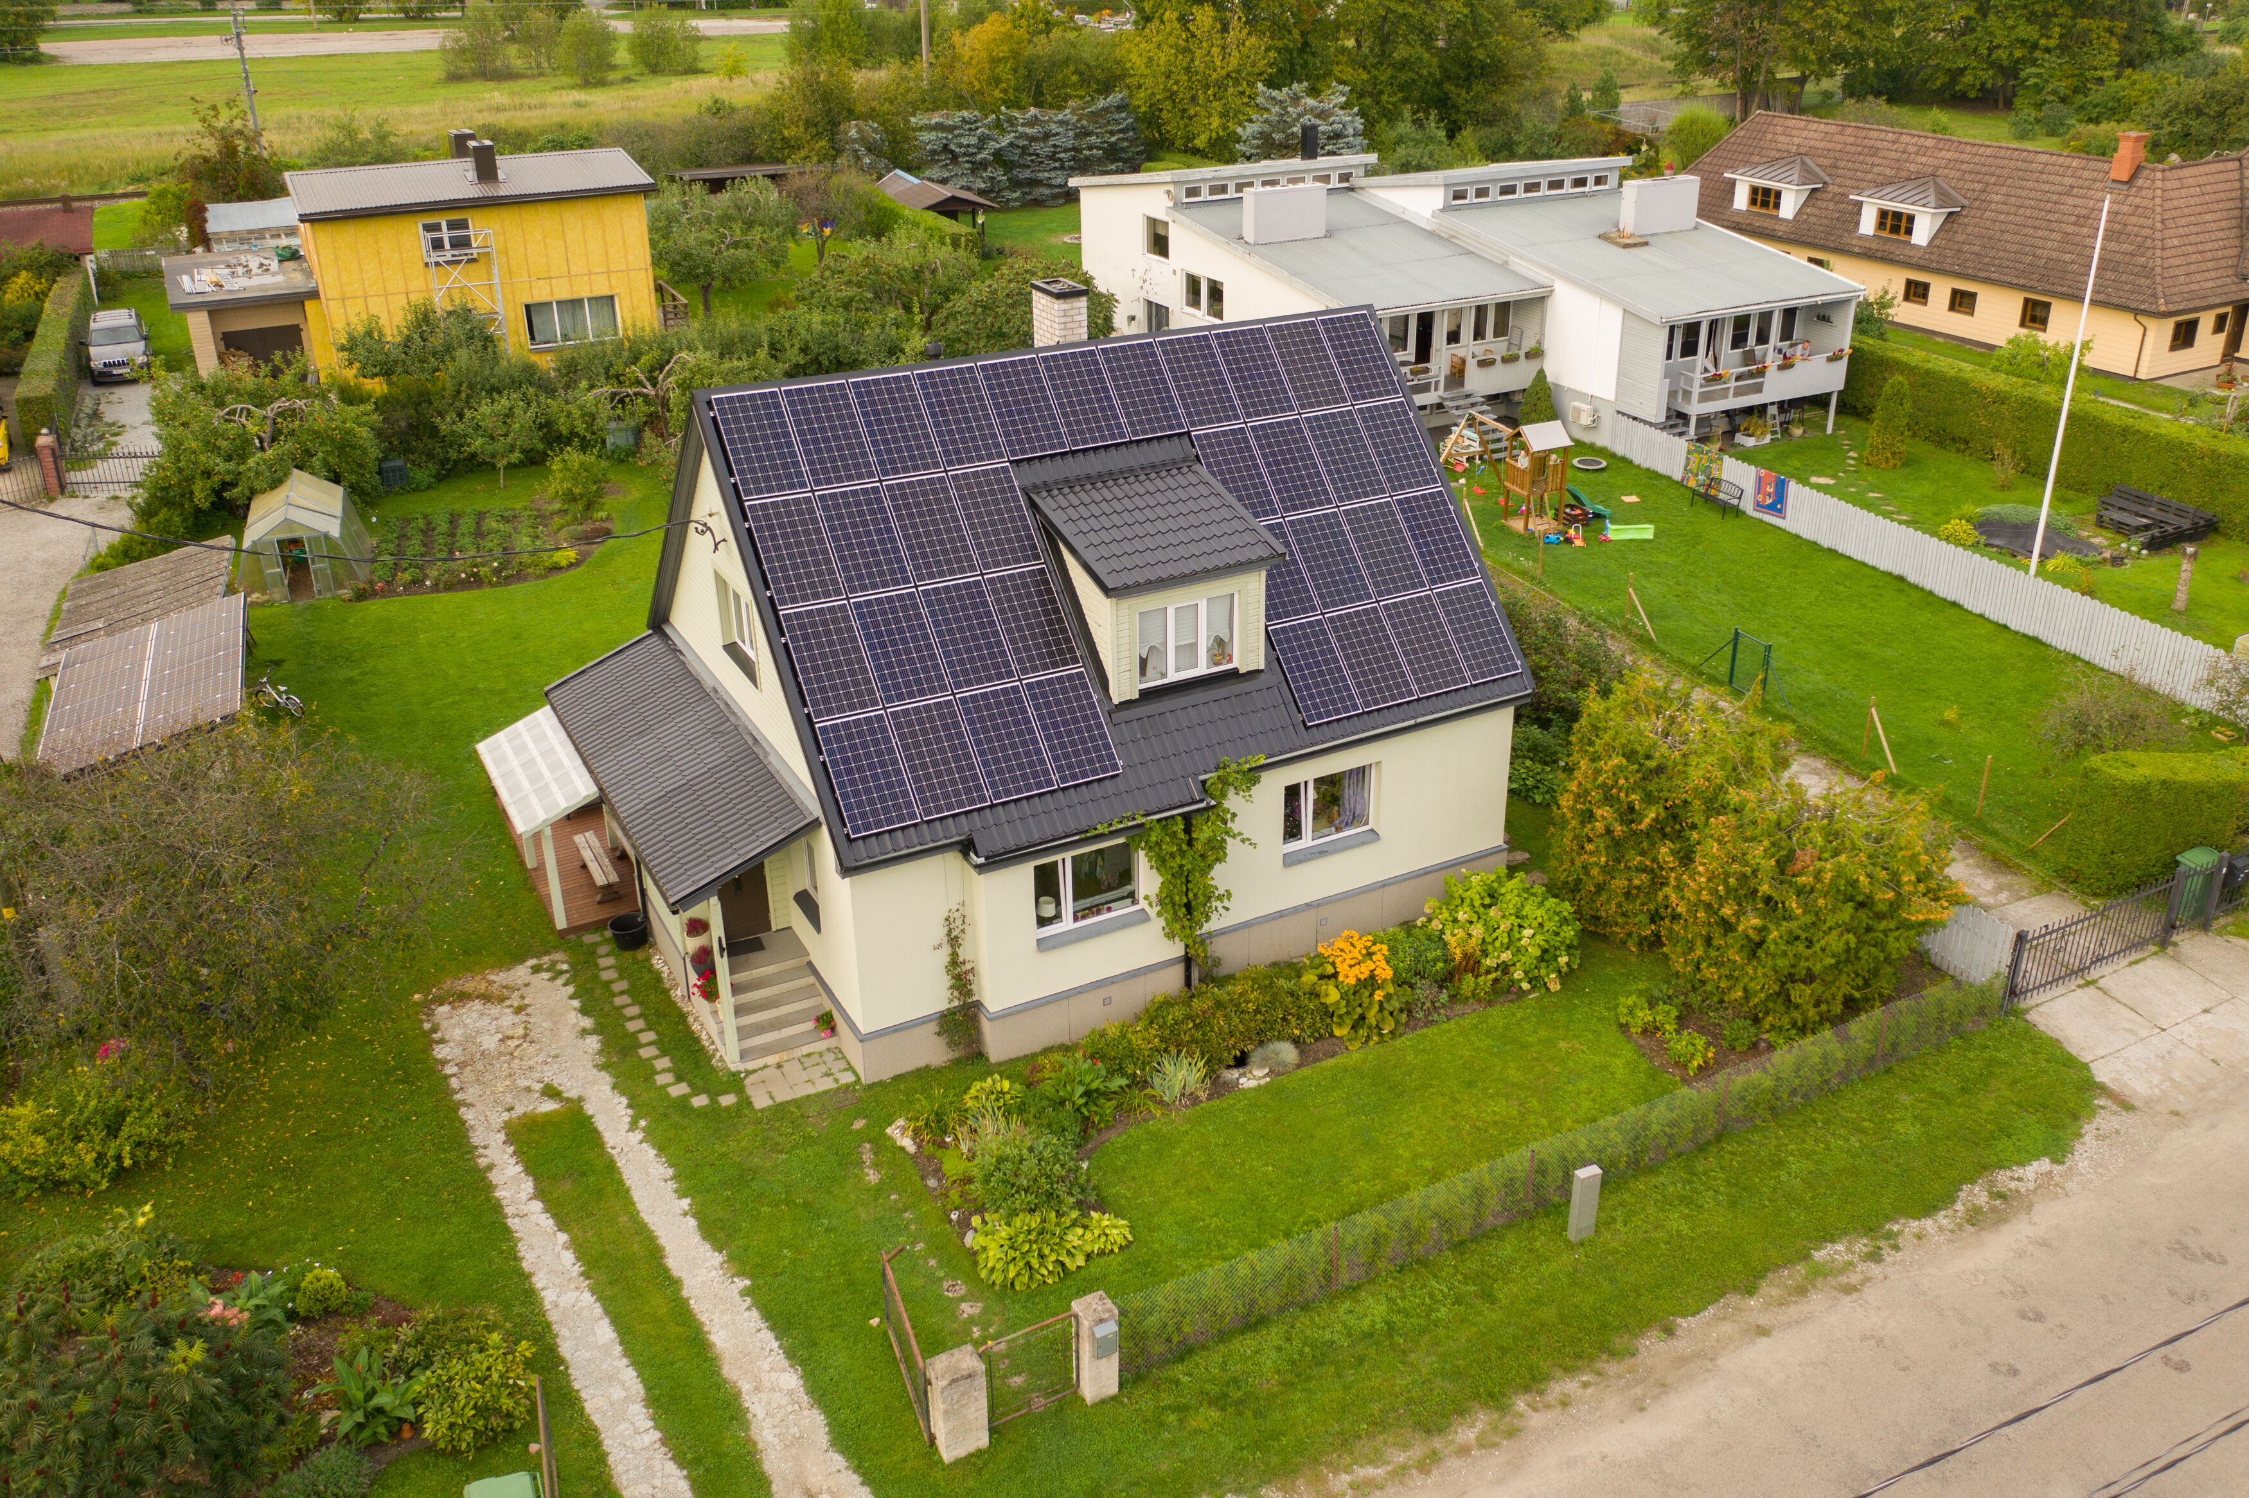
Viilkatusega hoone

Slide 13
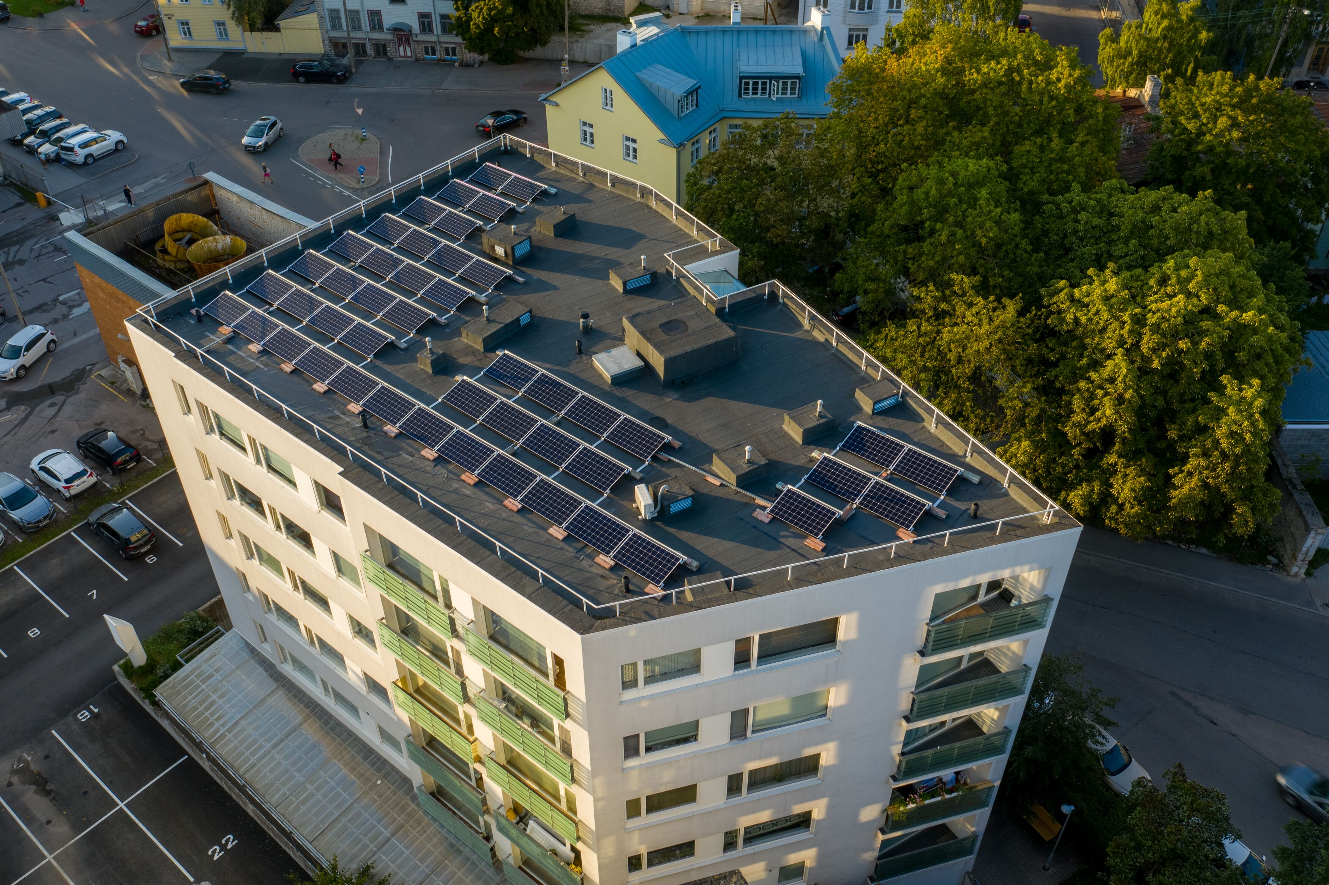
Lamekatusega hoone

Slide 14
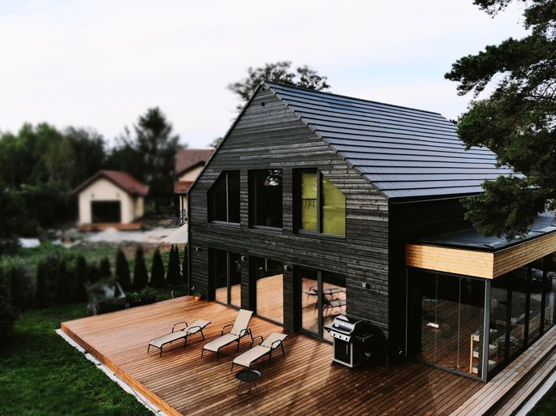
Ehitisintegreeritud PV-süsteemid

Slide 15
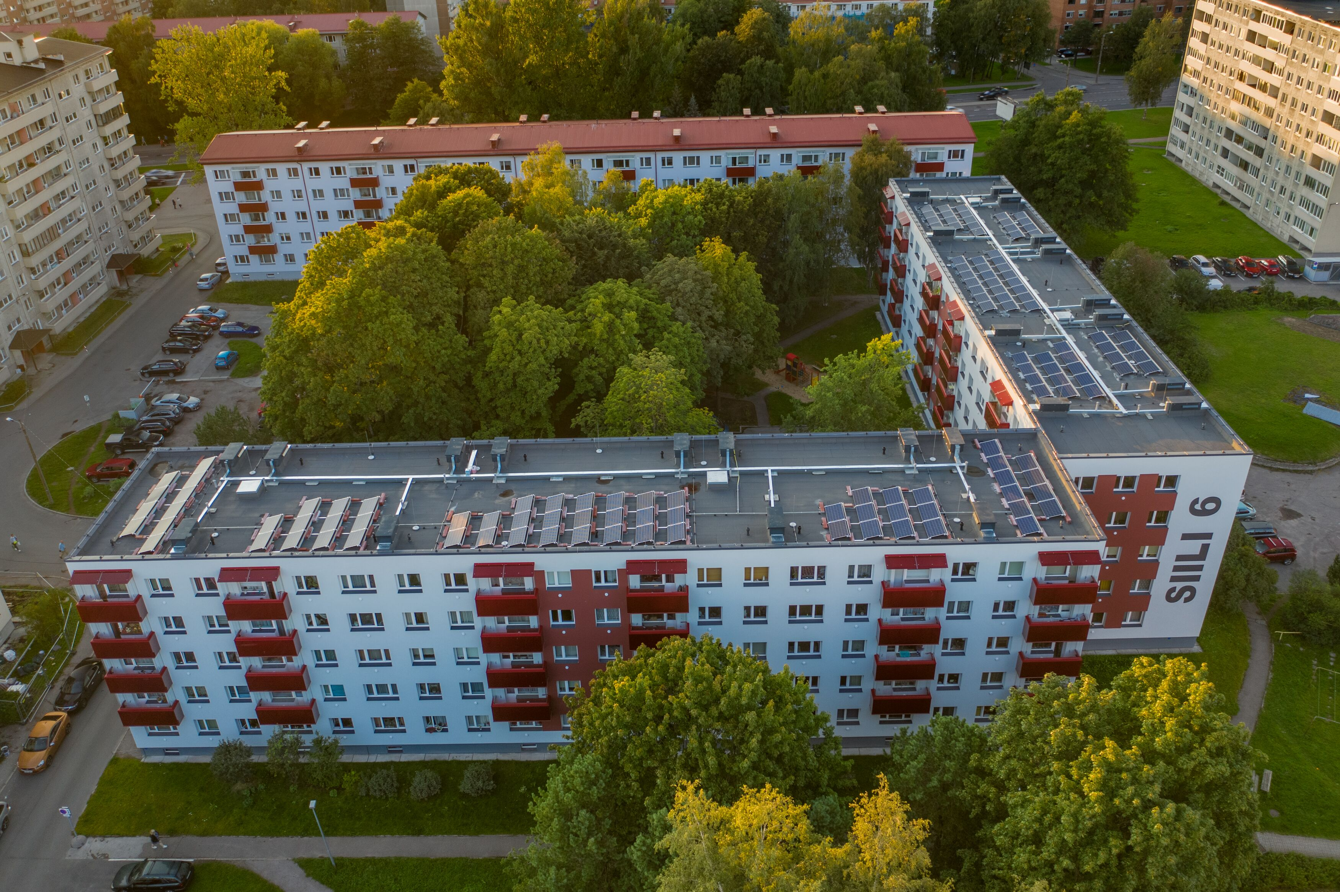
Päikeseelektrijaam korterelamul

Slide 16
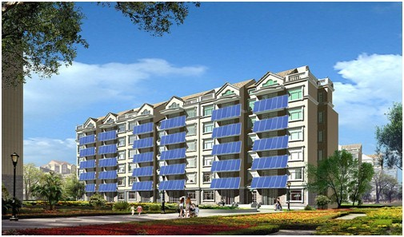
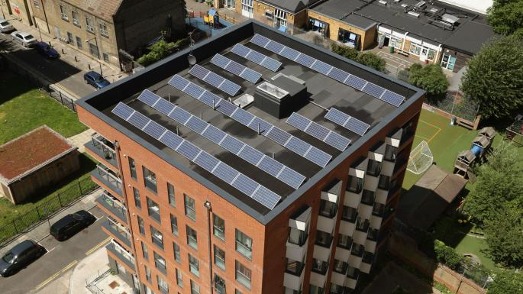
Korterelamu - elektri ühisost või rõduelektrijaamad?
elektrimüüja
võrguettevõte
elektrimüüja
võrguettevõte
korteriühistu
Krt 1
Krt 2
Krt 3
Krt 4
Krt 5
KÜ
Krt 1
Krt 2
Krt 3
Krt 4
Krt 5
Krt 6
90%
10%

Slide 17
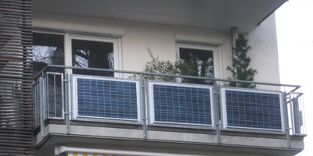
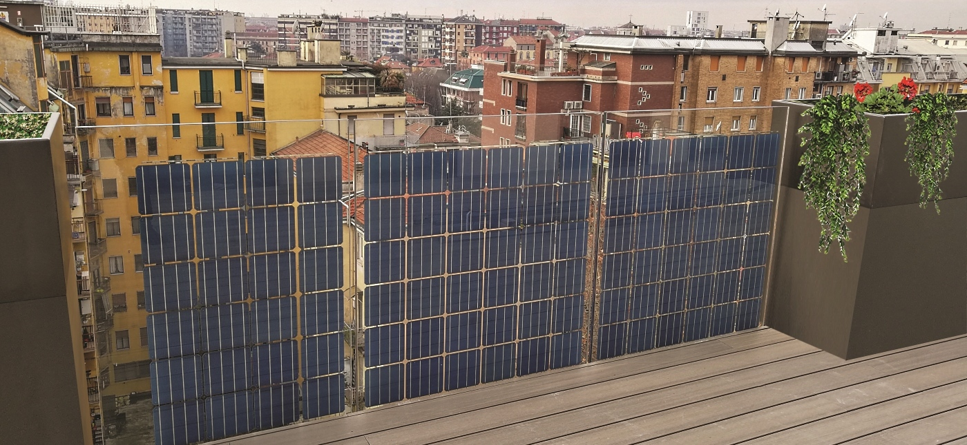
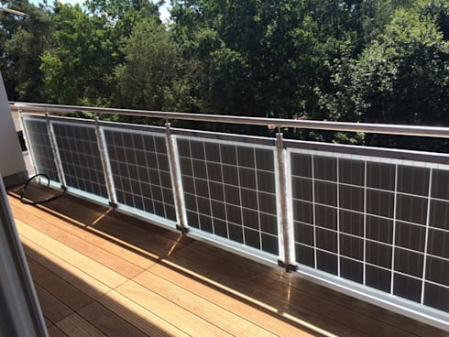
Üliväikesed 1-3 paneeliga paigaldised nn. rõduelektrijaamad muutuvad tarbekaubaks
Saksamaal on väljatöötatud ja vastu võetud üliväikestele paigaldistele
eraldi, lihtsustatud standard (DIN VDE 0100-551) – puudub igasugune loamenetlus, vajalik vaid paigaldusjärgne teavitamine. Inimene ostab poest mõned paneelid ja ühendab need tavapistiku abil vooluvõrku.

Slide 18
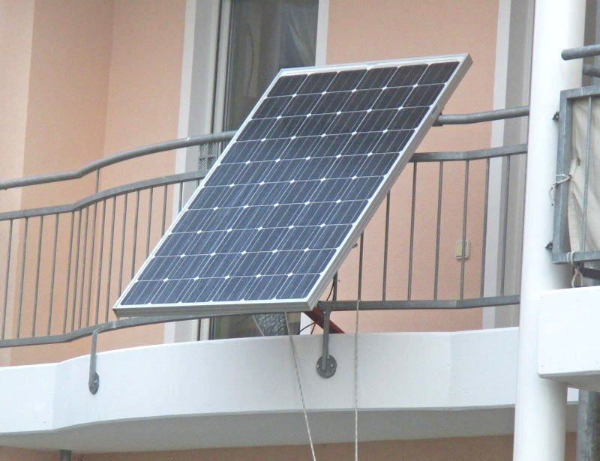
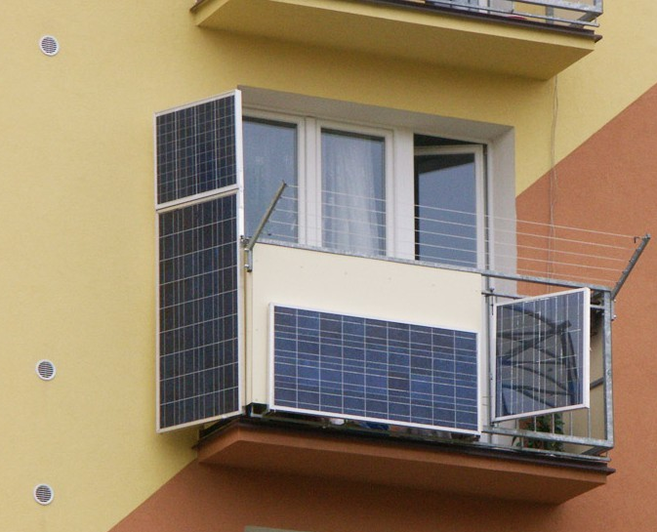
Rõduelektrijaamad

Slide 19

Päikeseelektrijaamad tööstusmaastikul

Slide 20
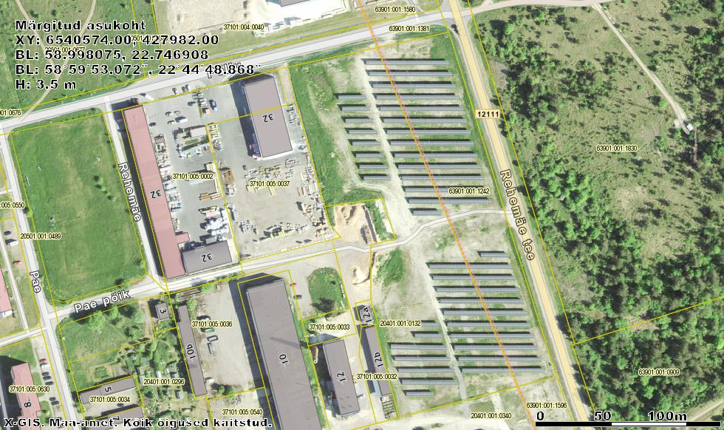
Ettevõtted, tööstuspargid - otseliin
FootonVolt Kärdla
Päikeseelektrijaam

Slide 21
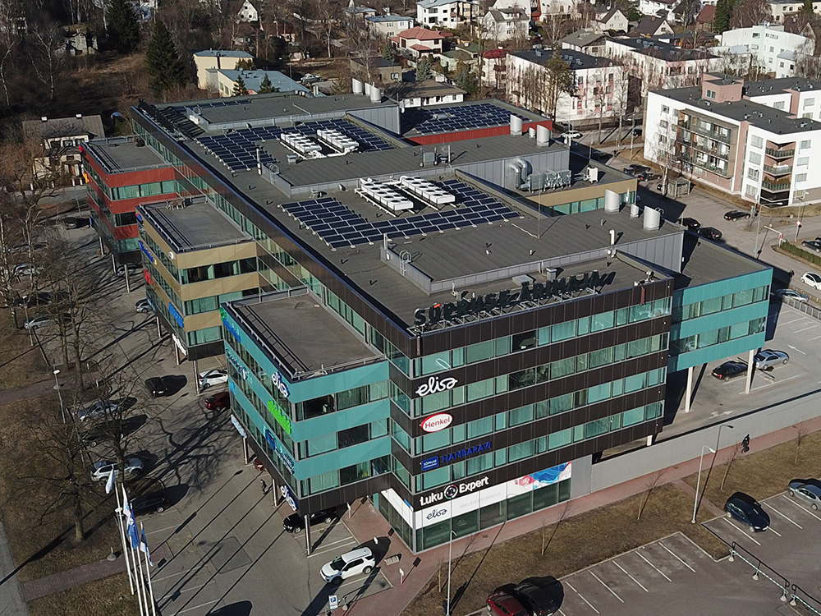

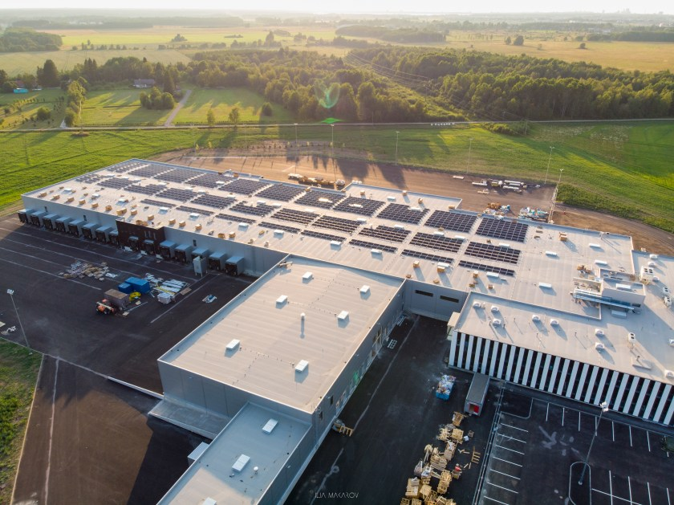

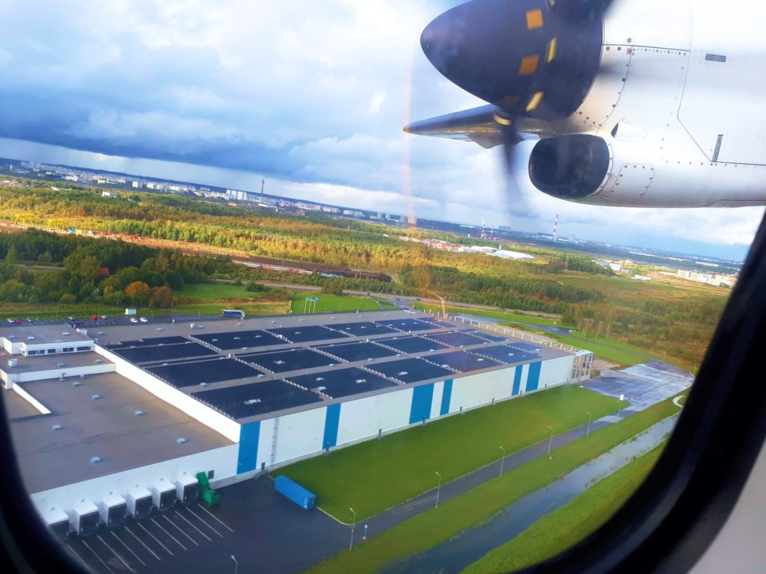

Ettevõtete päikeseelektrijaamad

Slide 22
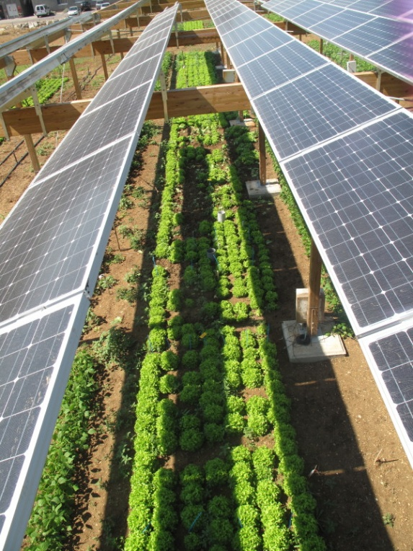
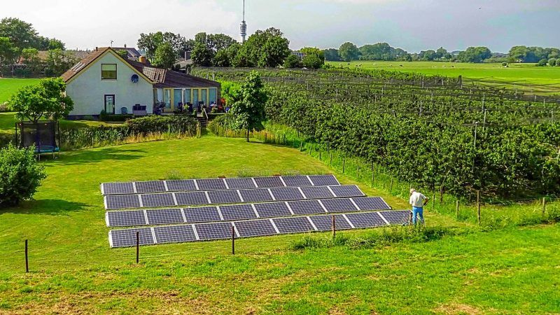
Elektriaiamaa

Slide 23
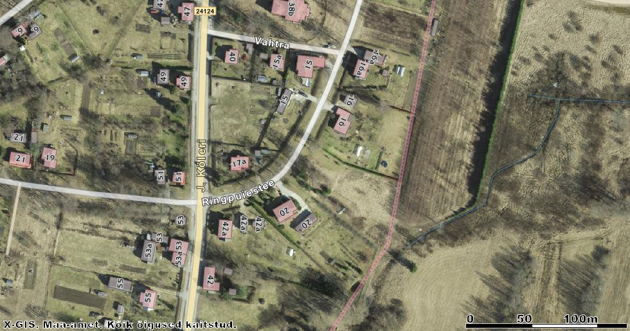
Isiklikud ja kogukondlikud elektrijaamad

Slide 24
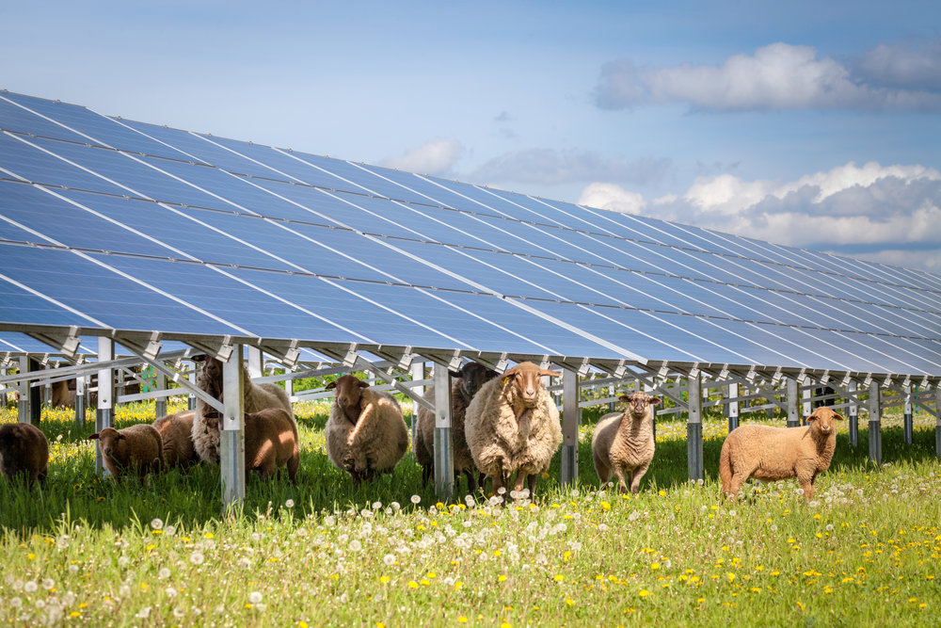
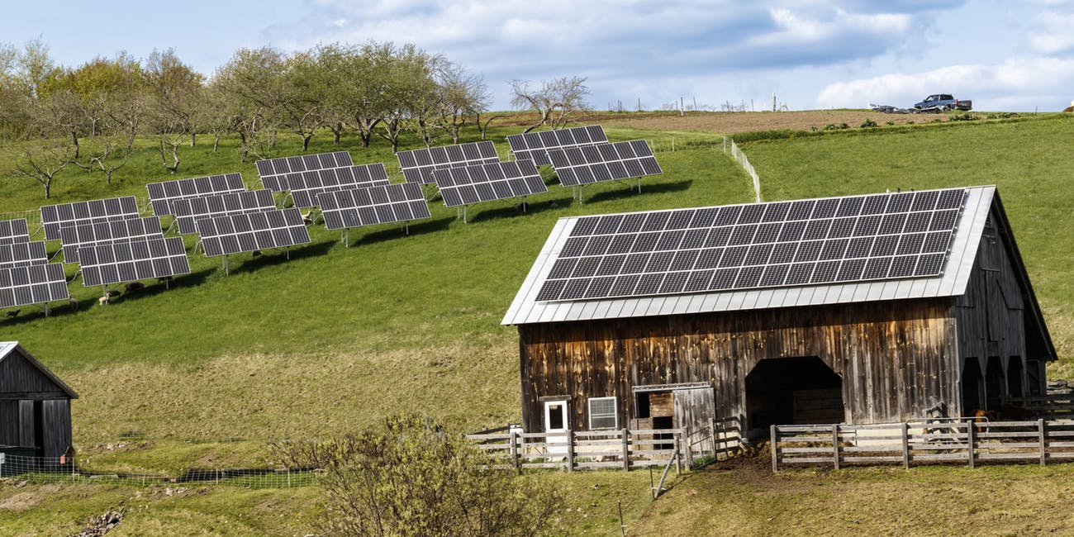
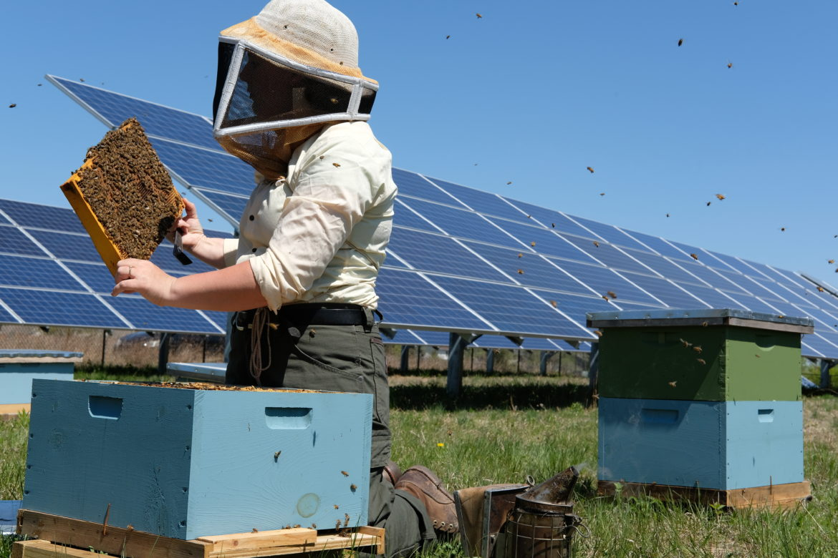
Elektrikarjamaa

Slide 25
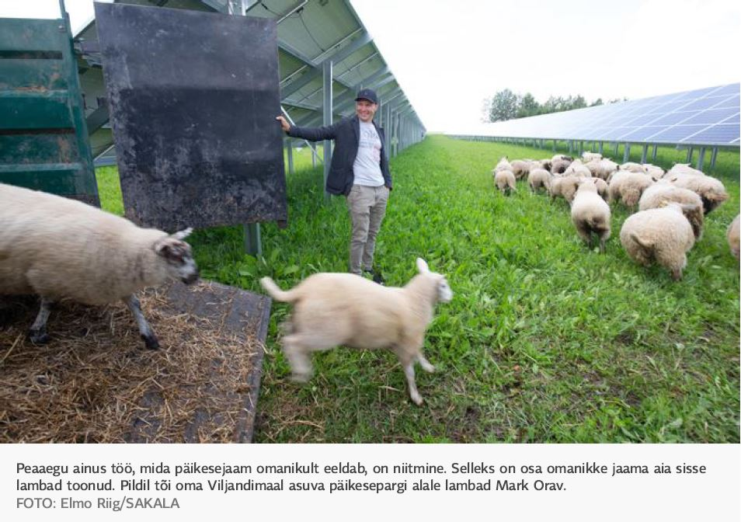
Elektrikarjamaa

Slide 26
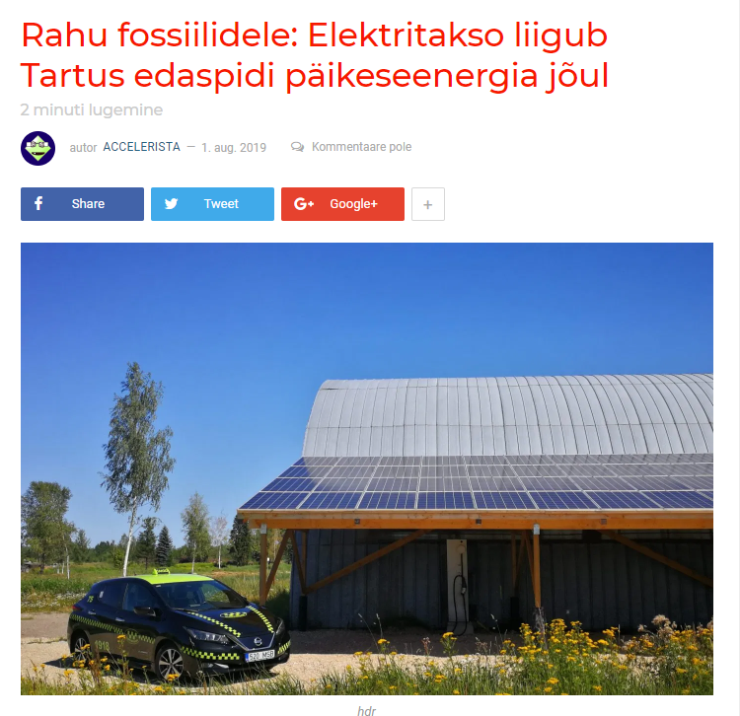
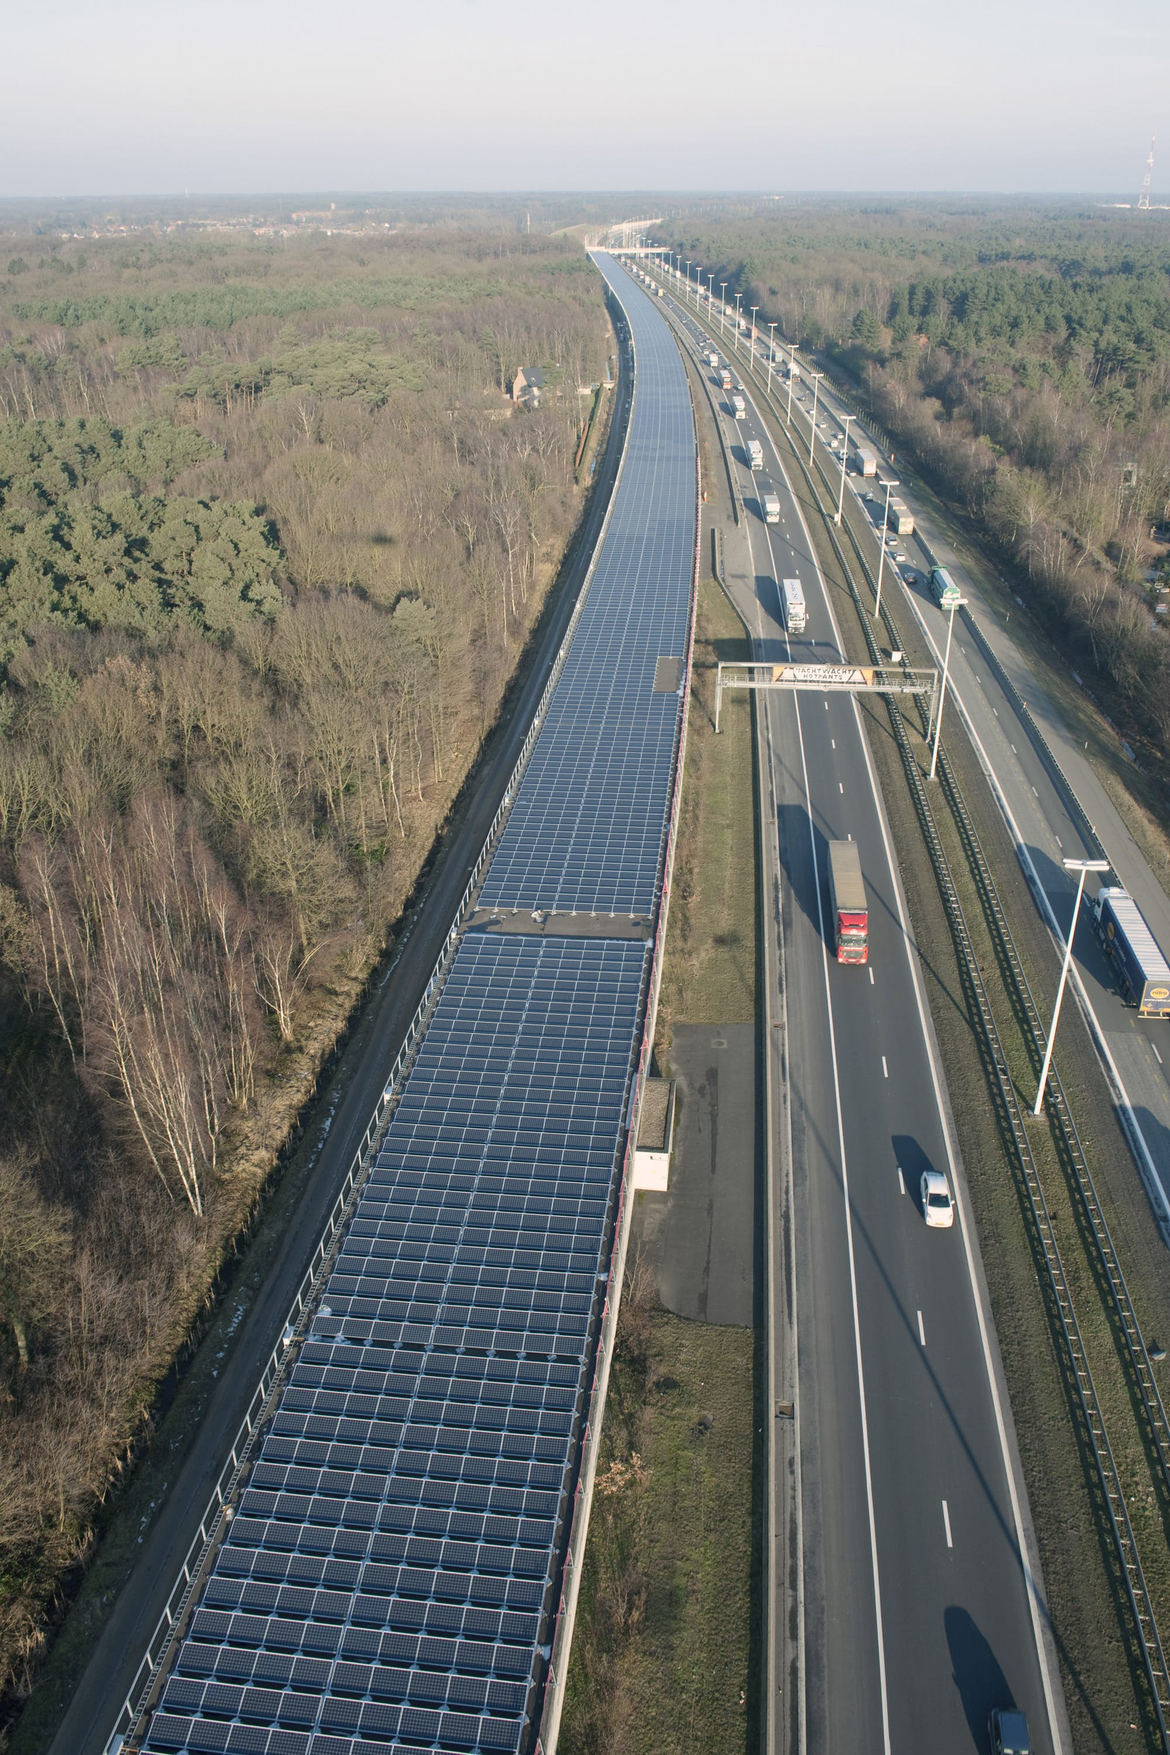
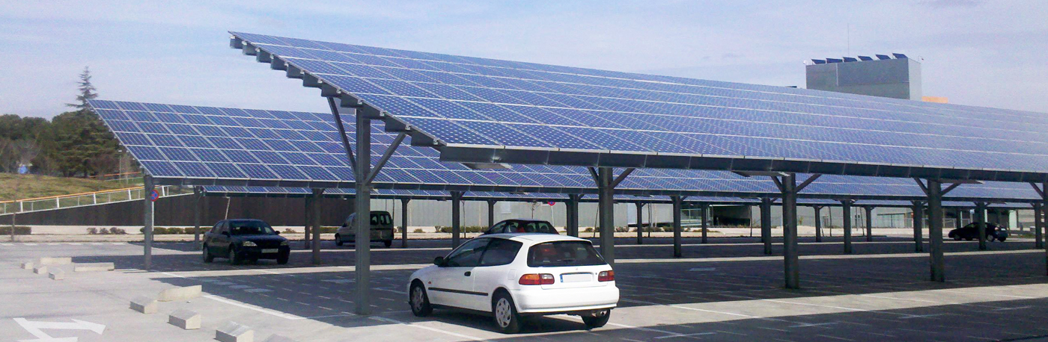

Slide 27
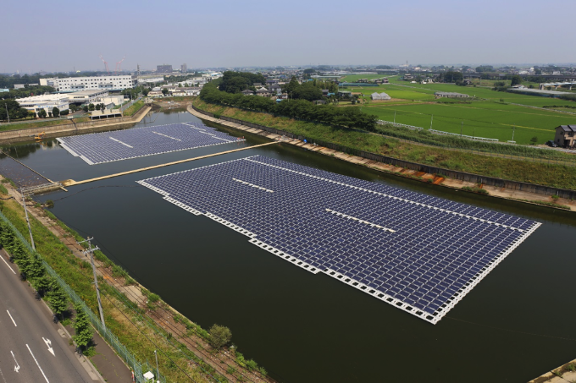
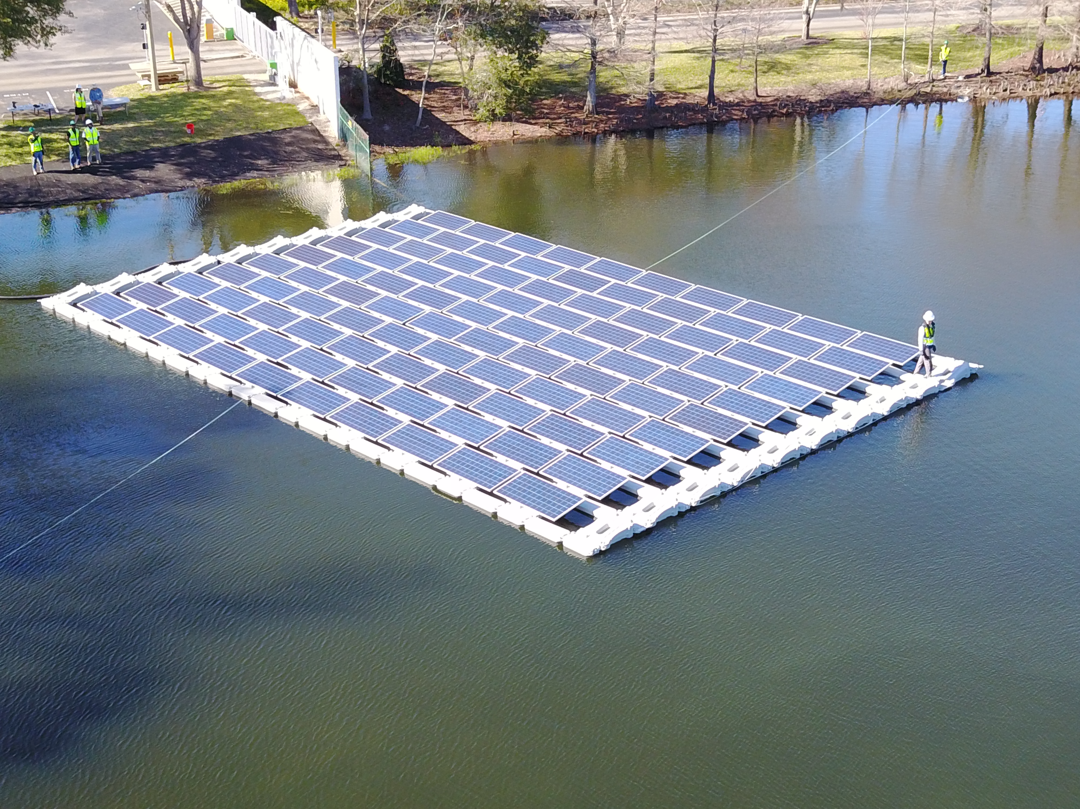
Tiigi- järve elektrijaamad

Slide 28
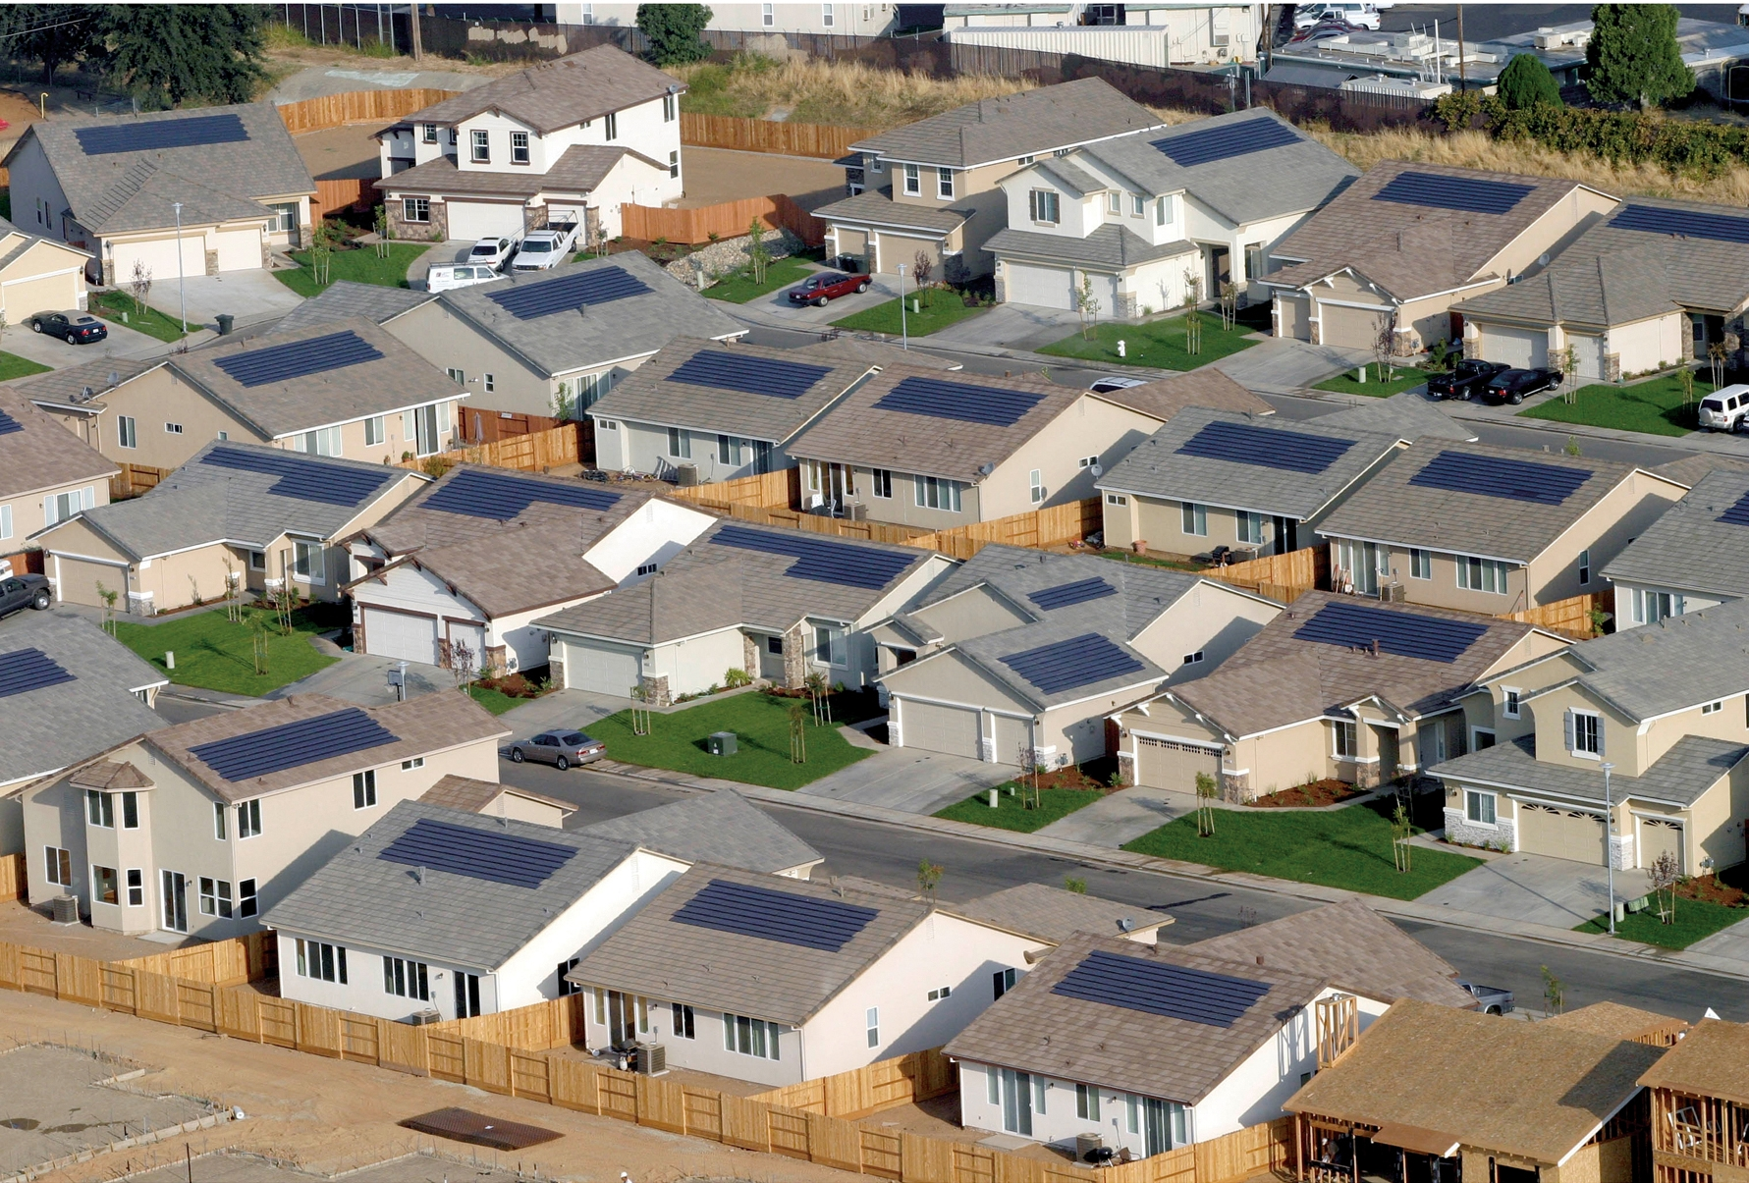
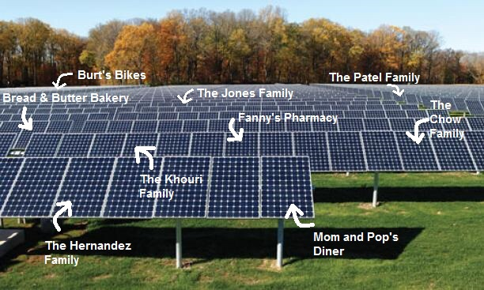
Isiklikud ja kogukondlikud elektrijaamad

Slide 29
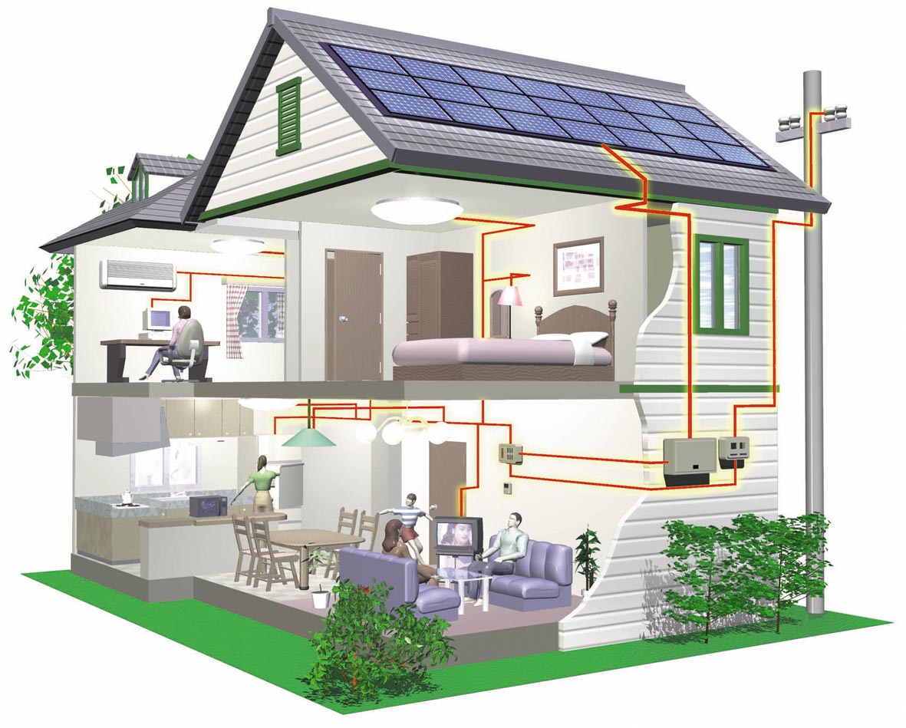
RAHAVOOGE
(tasuvust)
MÕJUTAVAD
RESSURSS
PAIGALDUS
DIMENSIONEERIMINE
RAHA HIND
ELEKTRI HIND OSTUL/MÜÜGIL
SEADUSANDLUS
KÄIDUKULUD

Slide 30
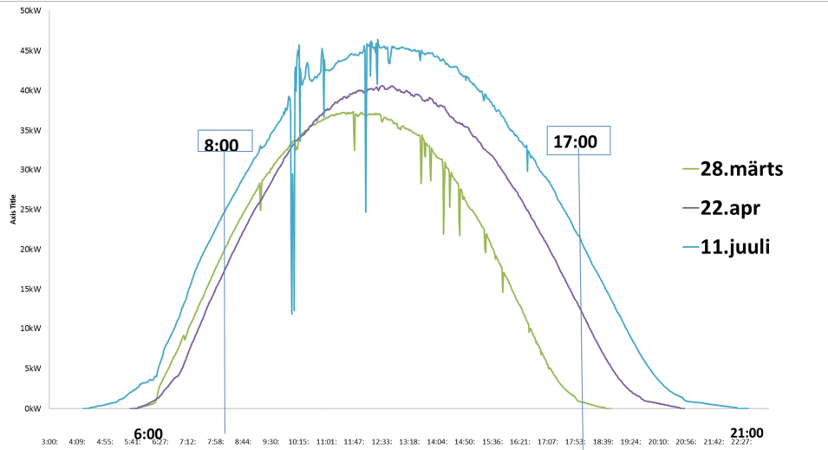
„Faasinihked“
Elektritarbimise-
ja PV jaama tootmise tipp
on erinevatel aastaaegadel -
85% kiirgusest vahemikus
aprillist oktoobrini
Ööpeva siseselt:
Ettevõtte tüüpiline tarbimine langeb PV-jaama tootmistsükliga kokku
Majapidamise tüüpiline tarbimine pigem ei lange kokku

Slide 31
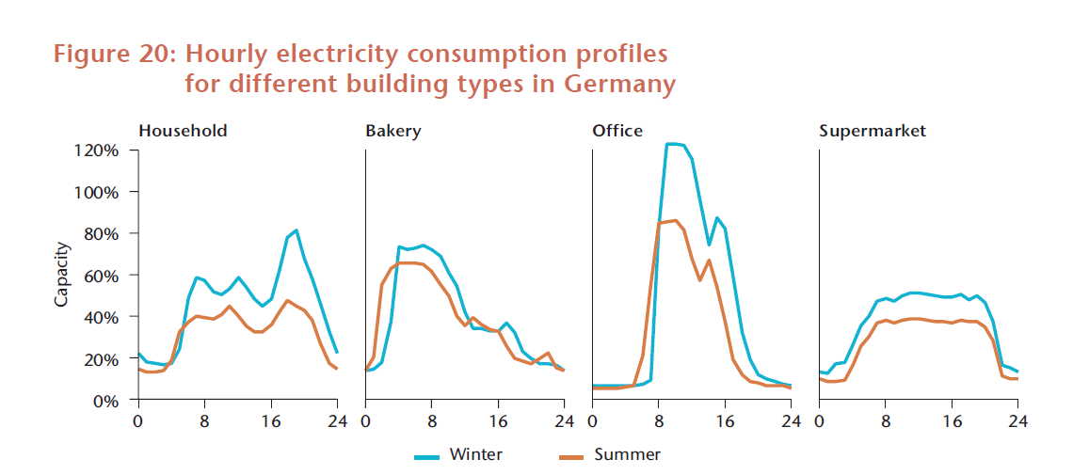
Kes kuidas ja millal elektrit tarbib?
Erinevate tarbijate ööpäevane suvine ja talvine elektritarbimise muster ja päikeseelektrijaama toodang
majapidamine
pagaritöökoda
büroohoone
supermarket
võimsus
talv
suvi

Slide 32

Päikeseelektrijaam ei ole
must kast!
Päikeseelektrijaam on:
- prognoositava rahavooga tootmistehnoloogia
- energiakulude fikseerimine 30 aastaks
- investeering 30 aastaks

Slide 33
Süsteemi dimensioneerimine (olemasolev hoone)
Lihtne rusikareegel olemasolevale (elu)hoonele:
Niipalju kui hoones tarbitakse aasta jooksul elektrit (kWh) peaks optimaalselt dimensioneeritud
päikeseelektrijaam ka aastas elektrit tootma.
Tarbimine 5 000 kWh/a -> optimaalne päikeseelektrijaam 5-6 kW
Tarbimine 10 000 kWh/a -> optimaalne päikeseelektrijaam 10-12 kW
Uutes hoonetes dimensioneerimine lähtuvalt projekteeritavast energiakulust!

Slide 34
PV-paigalduste investeering
Majapidamine
< 15 kW
Korteriühistu
Väikeettevõte
11 -99 kW
Tootmisettevõte
Kaubanduskeskus
100 – 200 kW
„Utility scale“
0,2 - ... MW
~ 1€/W
0,8 – 1 €/W
0,6 – 0,7€/W
VÕIMSUS LÄHTUVALT TARBIMISEST JA PAIGALDUSVÕIMALUSEST
IRR: 6 ... 12%
Tasuvusaeg 8 ... 12 a.
MÜÜK NPS BÖRSIL
IRR: 5 ... 8%
Tasuvusaeg 10 ... 12 a.

Slide 35
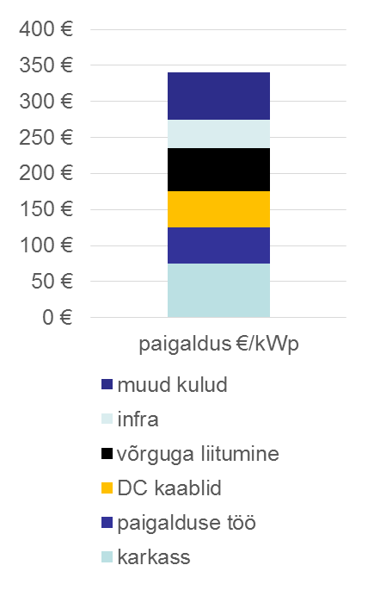
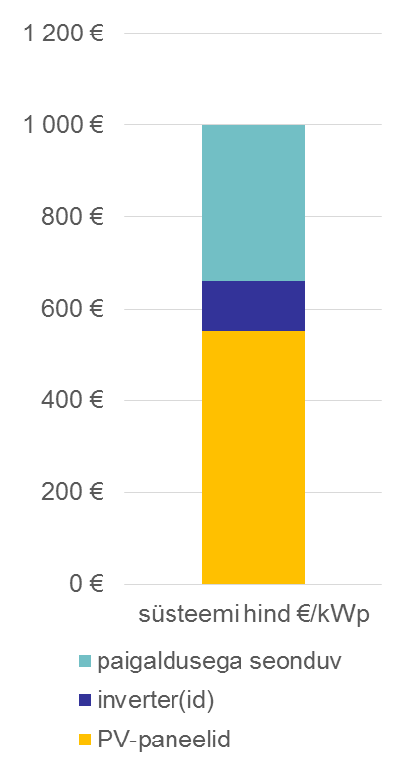
PV paigaldise investeering komponentidena

Slide 36

Investeering = rahavood:
Süsteemi rajamiseks tehtud investeeringu katmine rahavooga, mis koosneb kahest komponendist:
POSITIIVNE RAHAVOOG:
SÄÄSTURAHAVOOG – võrgust ostmata jäänud elektrienergia hind koos ülekandetasude ja riiklike maksudega (kaetakse toodetava elektri tarbimisega kohapeal, samavõrra võrgust vähem elektrit ostes)
ELEKTRIMÜÜGI RAHAVOOG – kohapealsest tarbimisest ülejääva elektri müügist saadav tulu, millele lisandub 12a. jooksul taastuvenergia toetus
NEGATIIVNE RAHAVOOG:
SÜSTEEMI HOOLDUSKULU – 0,5% alginvesteeringust aastas (diskonteeritud inflatsiooniga)
INTRESSIKULU – sõltub lepingust (5 ... 10%)
Intress e.
kasum
raha
aeg
tasuvuspunkt

Slide 37



Säästurahavoog + müügirahavoog
Võrku müüdava elektri väärtus:
NPS elektribörsi spot hind + TE-toetus (12 aastat)
Kohapeal tarbitava toodangu väärtus:
Võrgust ostetava elektri hind koos kõigi tasude ja maksudega
Toodetav energia 100%
Elekter üldvõrgust
Elekter üldvõrku 60-80%
Kohapealne tarbimine 20-40%

Slide 38

Päikeseelektri tootmise omahind vs. elekter võrgust
0,12
-15%
TE tasu/toetus
0,0096
Päikeseelektri tootmise OMAHIND täna ca. 0,05 … 0,07 €/kWh
aktsiis
0,004
0,1
-58%
võrgutasu
0,05
0,054
0,05
marginaal
0,002
elekter
0,05
0,05
0,05
ost võrgust
€/kWh
müük võrku
€/kWh
tootmise omahind
€/kWh

Slide 39
Eesti kehtiv regulatsioon:
Elektrituruseadus
Tootmine, müük, toetused, edastamine
Võrgueeskiri (muutmisel)
Tegutsemise tehnilised tingimused
Ehitusseadustik
Hoonete energiatõhususe miinimumnõuded
Ehitusluba või ehitusteatis?
Alkoholi-, tubaka-, kütuste- ja elektriaktsiisi seadus
Omatarbe aktsiis
Riigilõivuseadus
Tootja, müüja, otseliini riigilõivud
Maksuseadused
Tulumaks

Slide 40

Taastuvenergia toetus kuni 31.12.2020 (kuni 50kW)
Kuni 50kW tootmisvõimsused saavad kehtiva skeemi alausel toetust kui jaam anatakse käiku enne 31.12.2020
Alates 01.01.2019 käiku antavatel jaamadel investeeringu ja toodangutoetust enam kombineerida ei saa
Toetust makstakse võrku antud saldeeritud elektrikoguselt
Toetuse määr 53,7 €/MWh
Toetuse periood 12 aastat

Slide 41




Muud võimalikud toetusmeetmed
Korterelamute renoveerimistoetus
Ettevõtete investeeringutoetused konkurentsivõime ja/või ressursitõhususe parandamiseks
Maaettevõtete majandustegevuse mitmekesistamise toetused
KOV-dele suunatud toetused energia- ja/või ressursitõhususe investeeringuteks
INVESTEERINGUTOETUS VÄLISTAB TOODANGUTOETUSE!

Slide 42


“I’d put my money on the sun and solar energy. What a source of power! I hope we don’t have to wait until oil and coal run out before we tackle that.”
Thomas A. Edison, 1931
TÄNAN!
andres.meesak@eesti.ee
Ph: +3725014711

